Slide 1
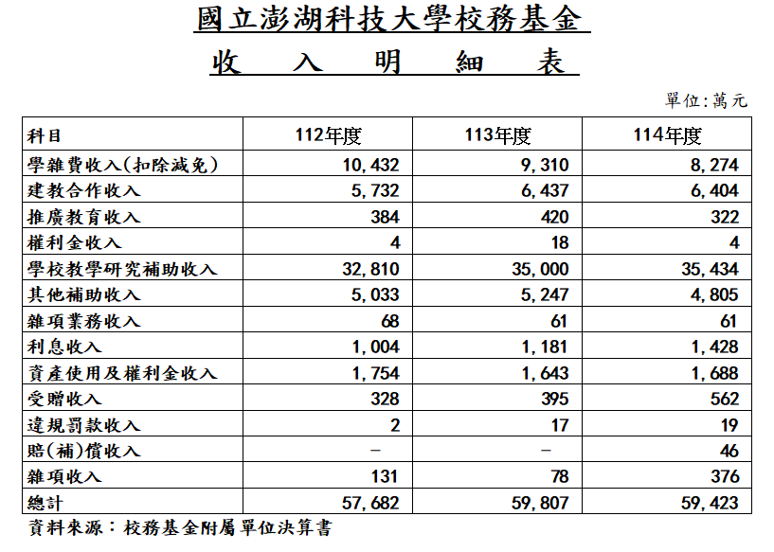
2.1.1 近3年學校收入分析
1

Slide 2
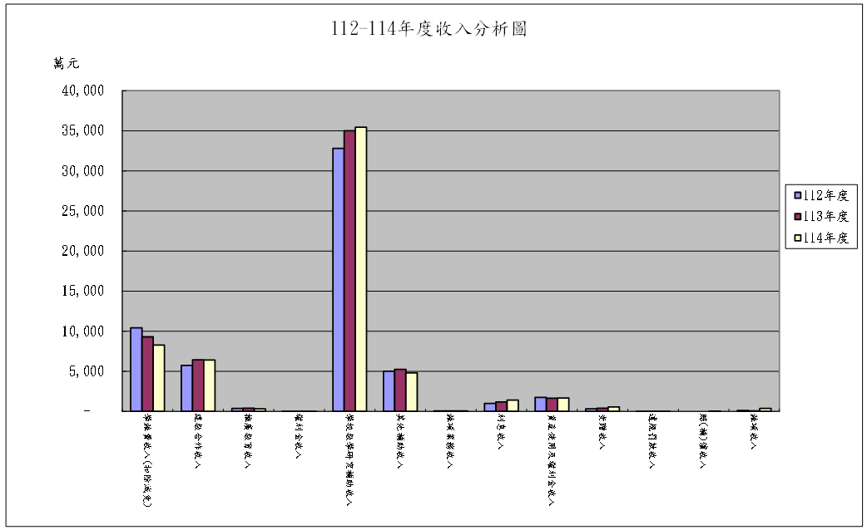
2.1.1 近3年學校收入分析
2

Slide 3
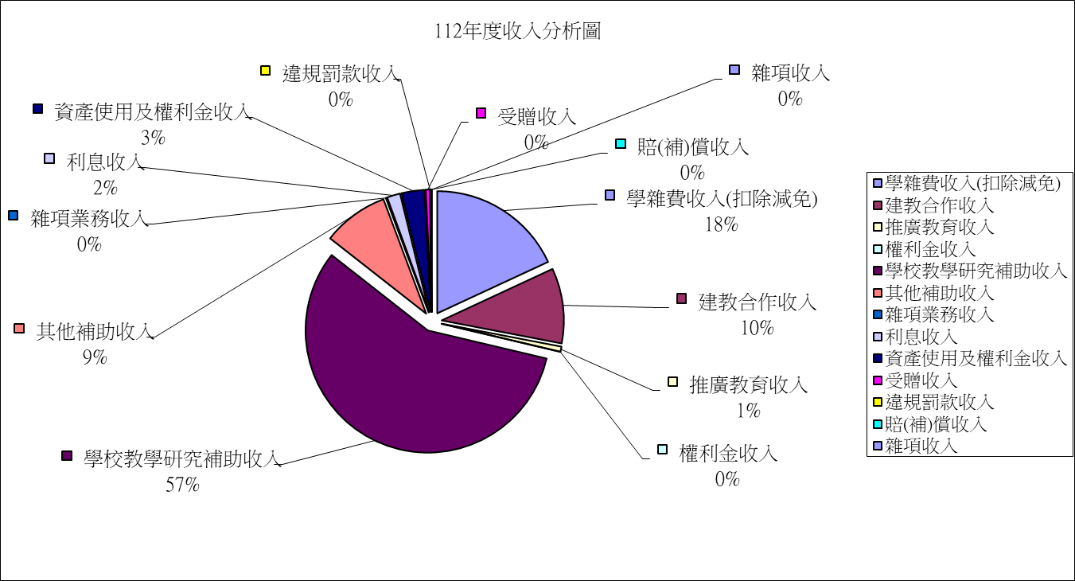
2.1.1 近3年學校收入分析
3

Slide 4
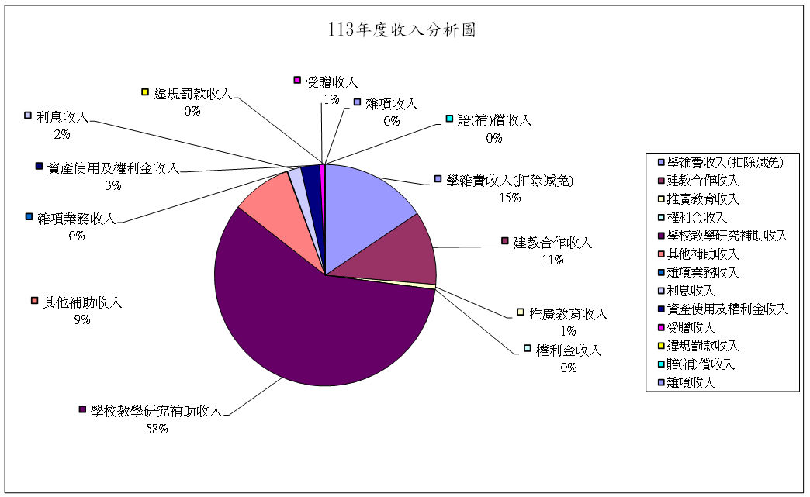
2.1.1 近3年學校收入分析
4

Slide 5
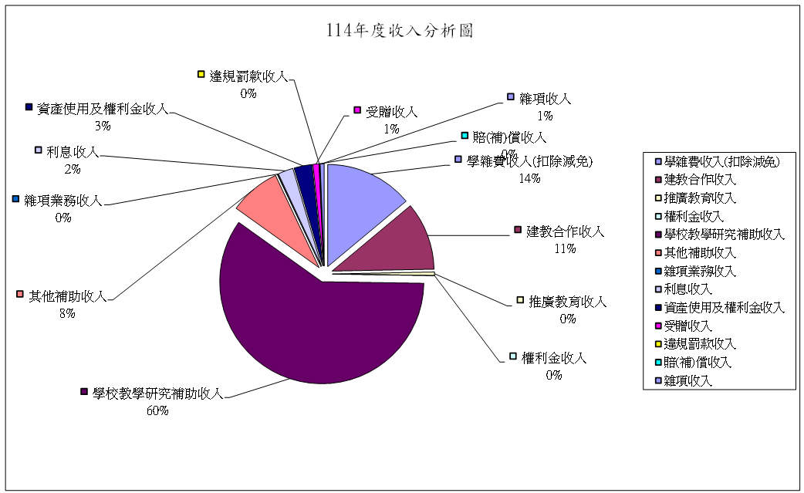
2.1.1 近3年學校收入分析
5

